Slide 1

第２課 新しい言葉
TỪ MỚI BÀI 2

Slide 2
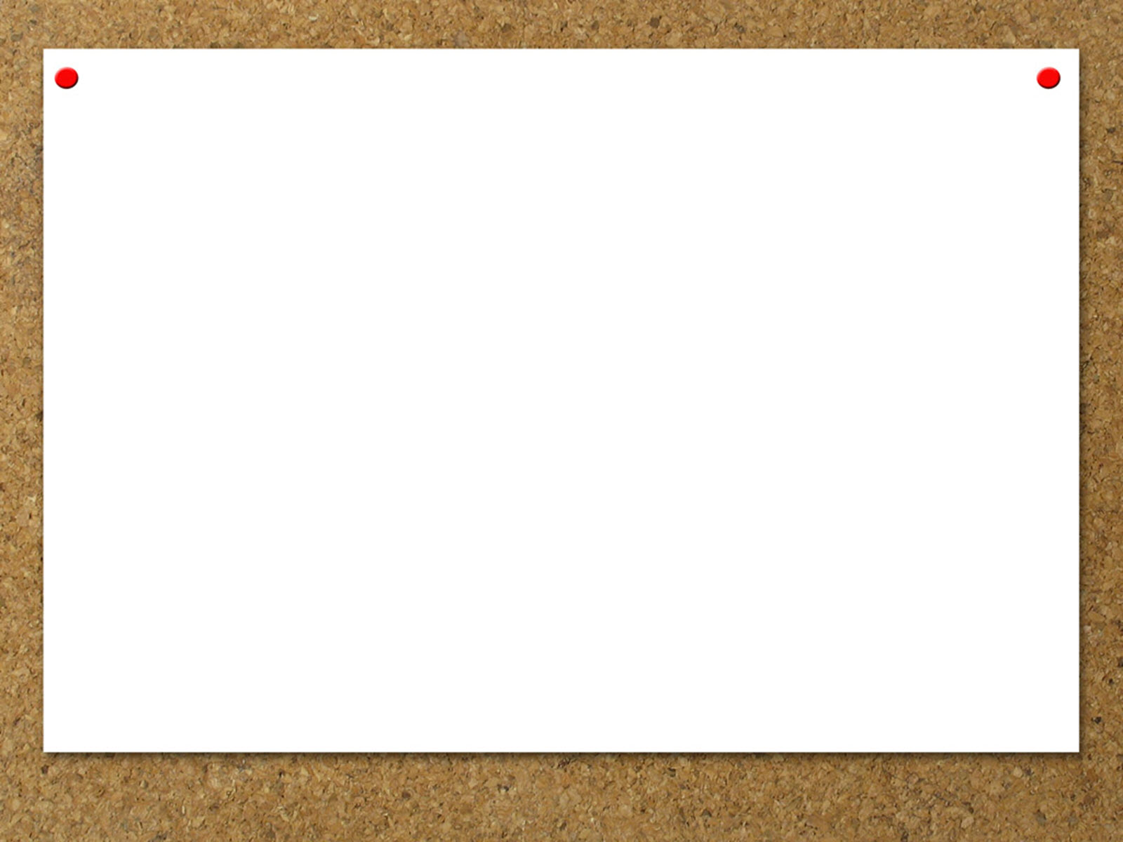
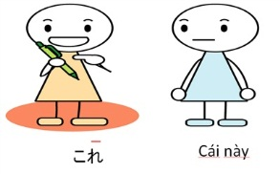

Slide 3
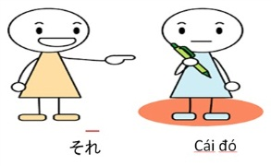

Slide 4
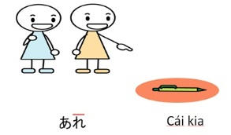

Slide 5


Slide 6
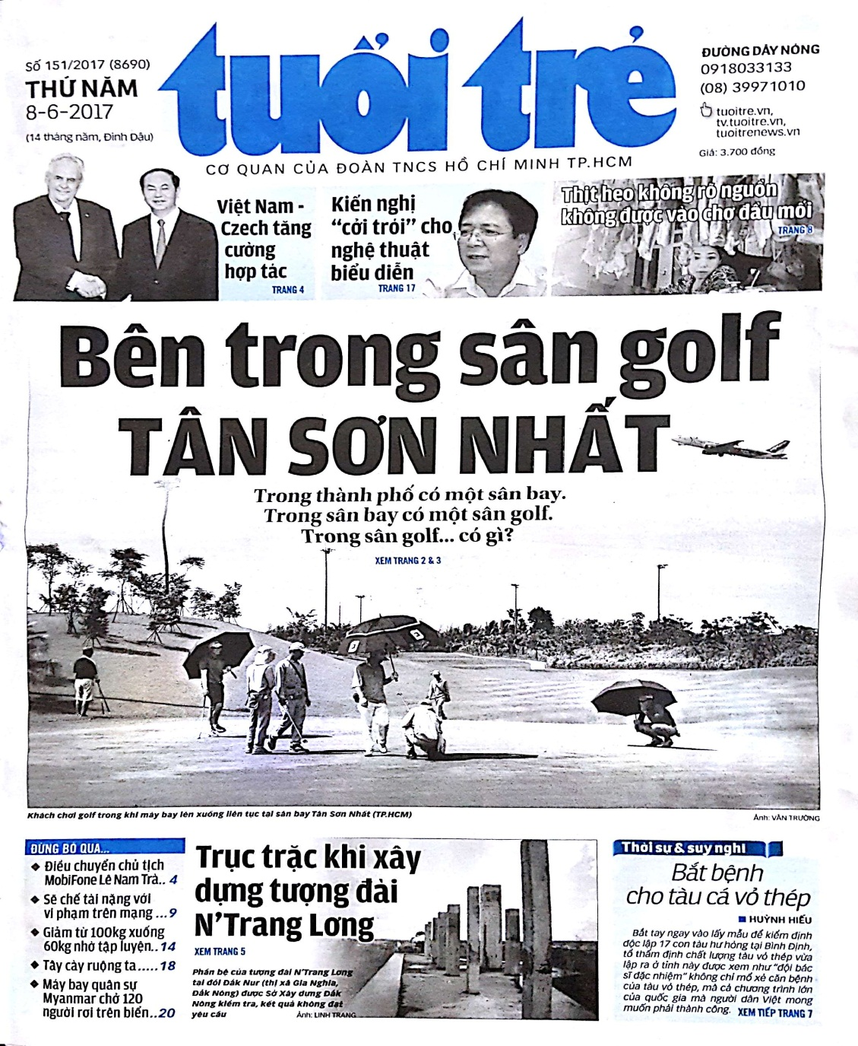

Slide 7
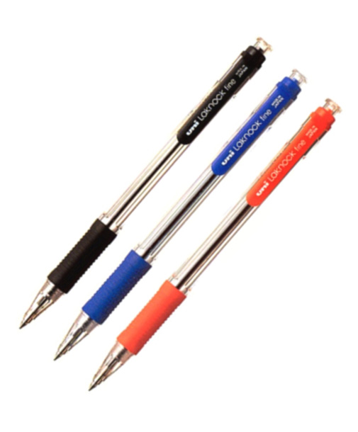

Slide 8
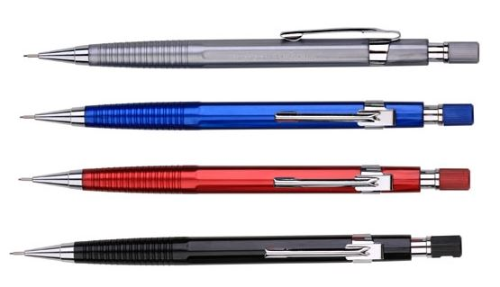

Slide 9


Slide 10
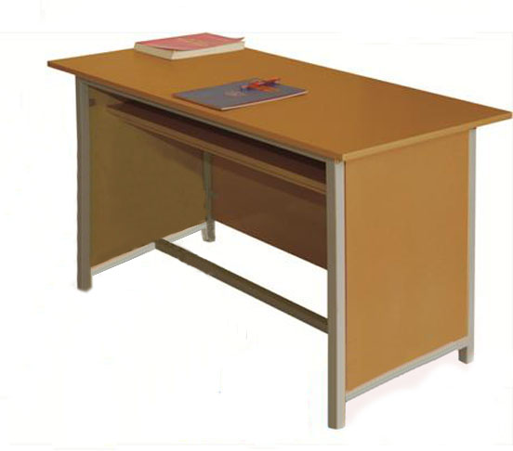

Slide 11
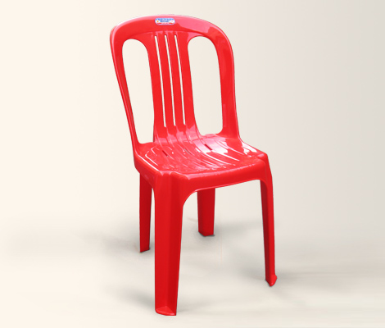

Slide 12


Slide 13
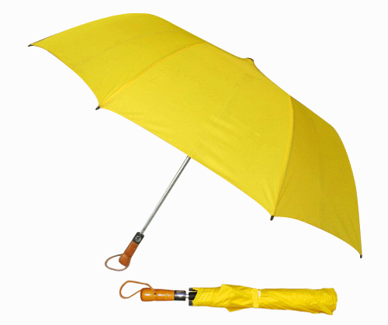

Slide 14
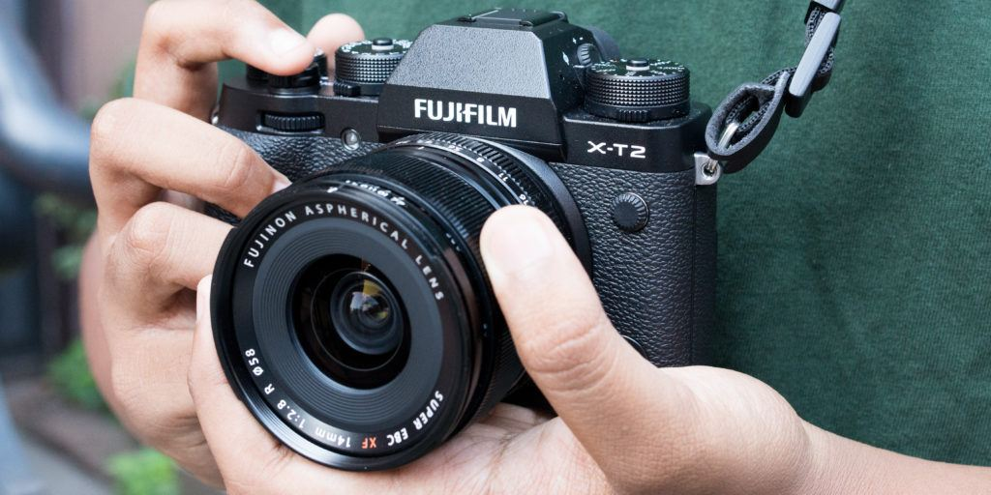

Slide 15
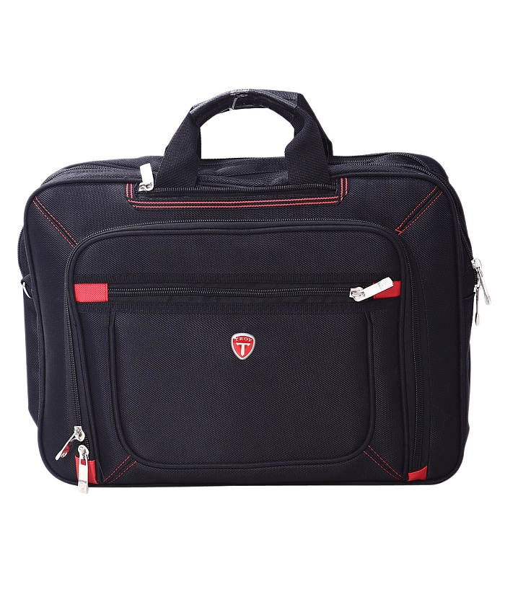

Slide 16
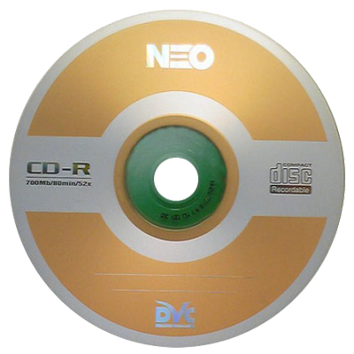

Slide 17
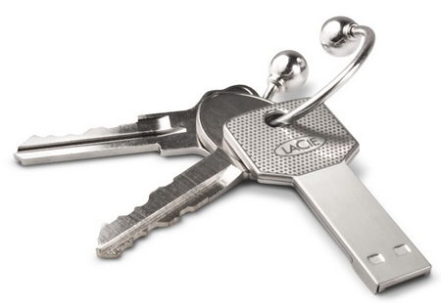

Slide 18
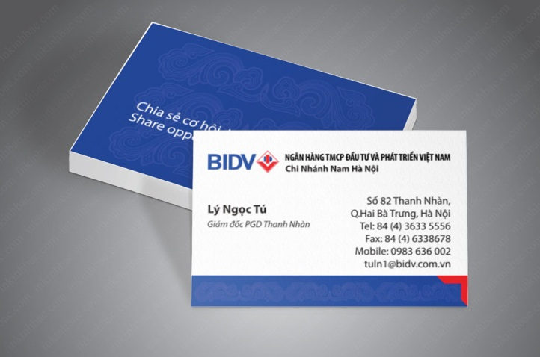

Slide 19
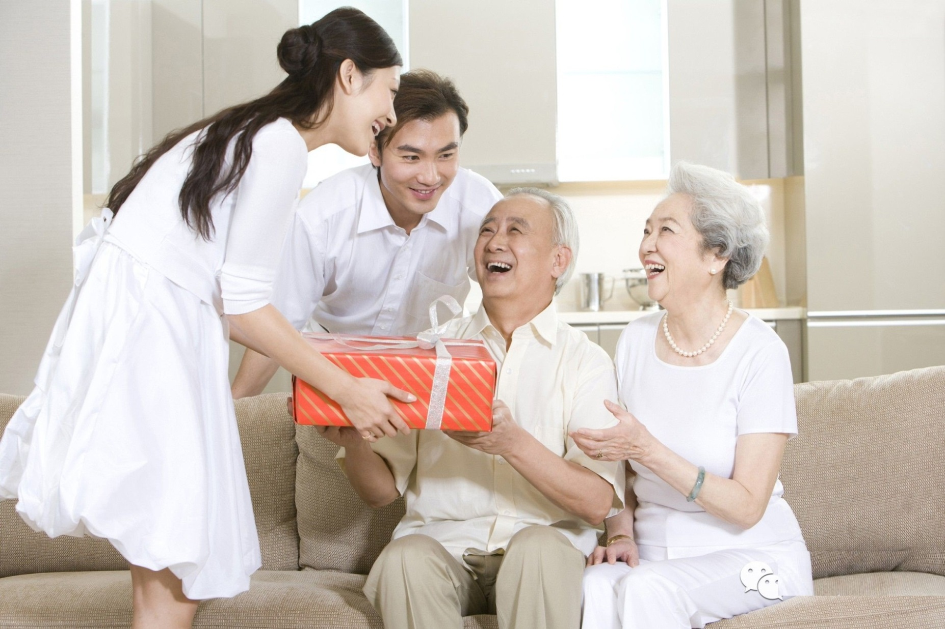

Slide 20
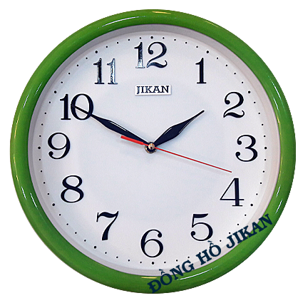

Slide 21
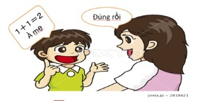

Slide 22
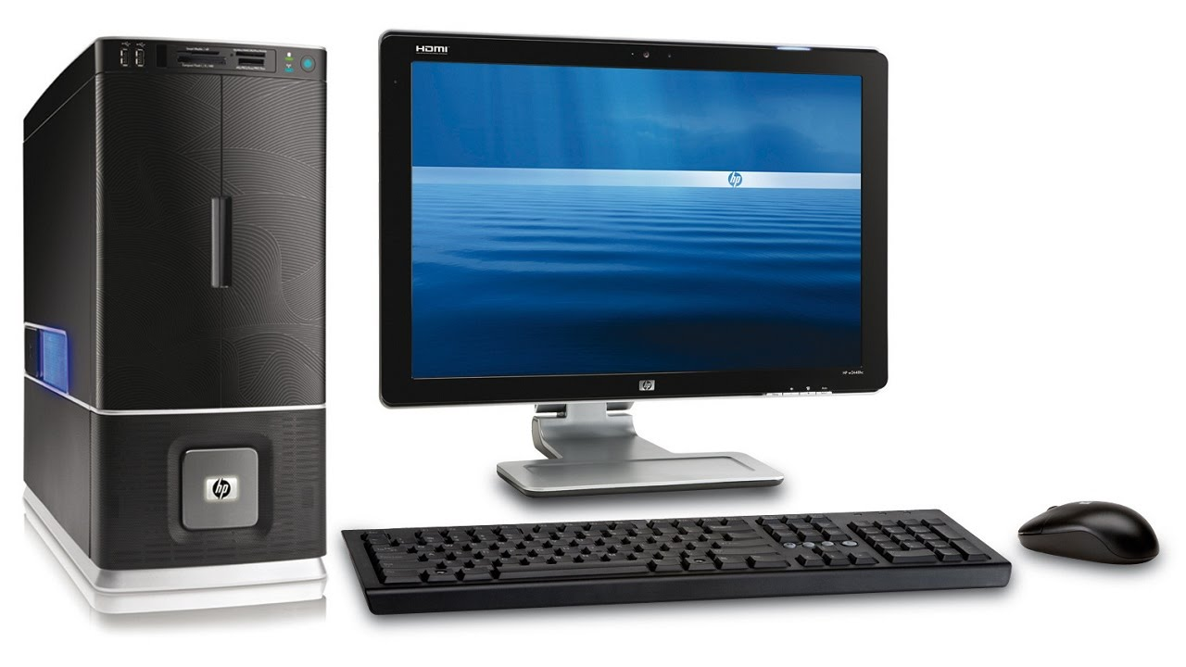

Slide 23
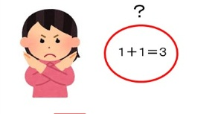

Slide 24
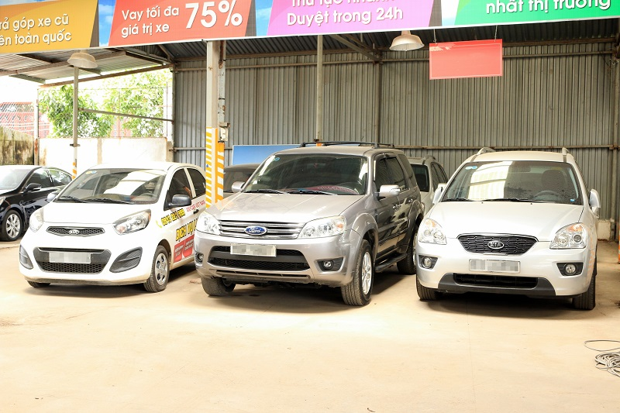

Slide 25
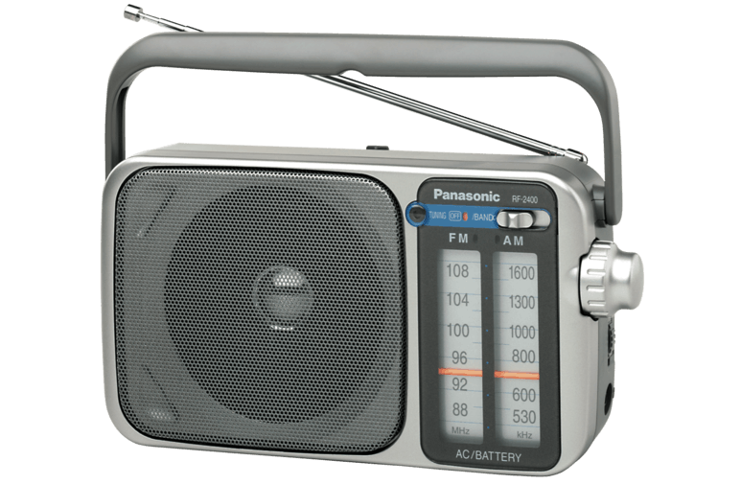

Slide 26
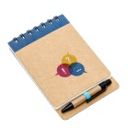

Slide 27
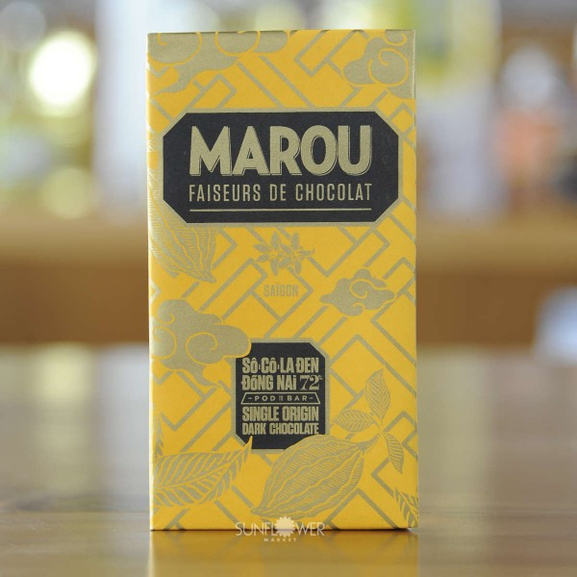

Slide 28


Slide 29
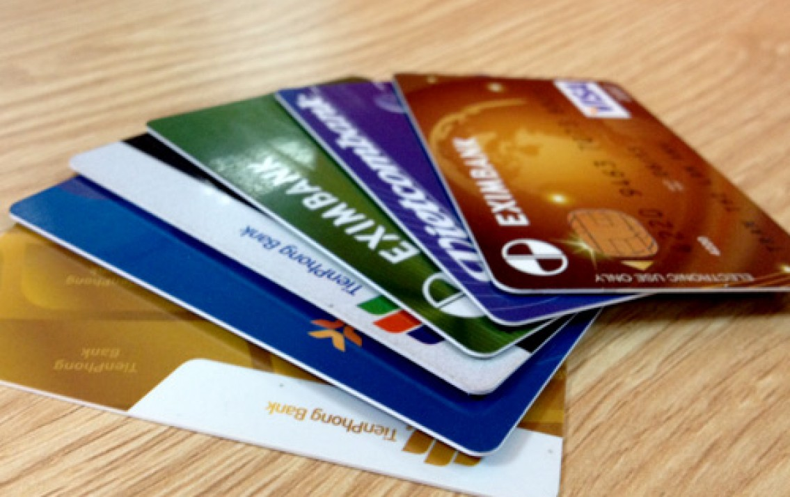

Slide 30


Slide 31
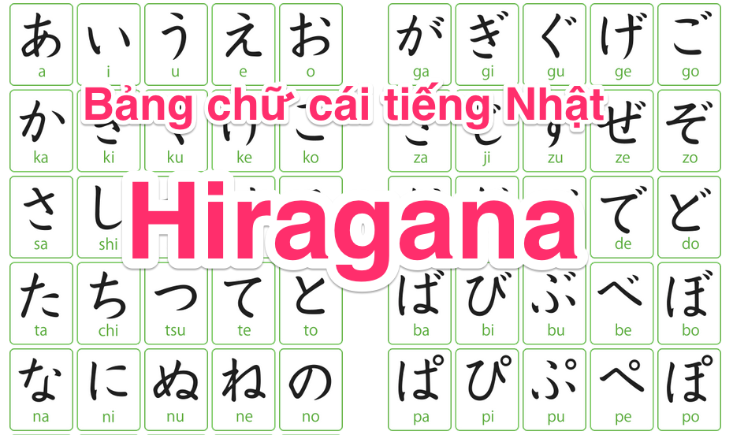

Slide 32
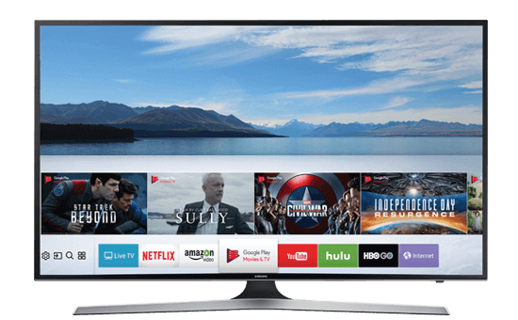

Slide 33
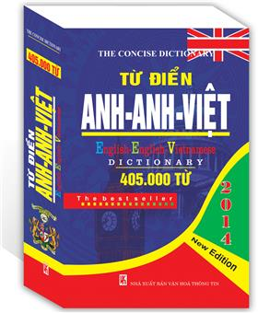

Slide 34
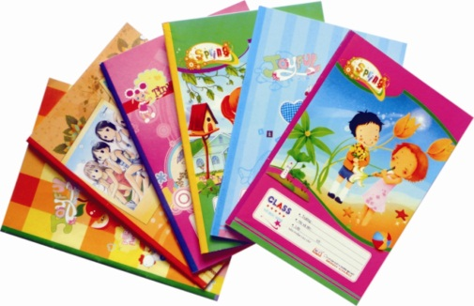

Slide 35
BÀI 2: DANH TỪ VẬT
DANH TỪ
NGỮ PHÁP
GV: Nguyễn Thị Thu Hà

Slide 36
Nội dung bài học
I: 言葉(ことば)
II: 文法(ぶんぽう)
Cái này
Cái đó
Cái kia
Cái này,đó, kia là ?
Câu KĐ-PĐ của そう
N là cái gì?
Câu hỏi lựa chọn
N1のN2
この/その/あの+Ｎ

Slide 37
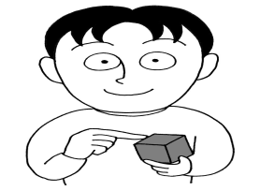
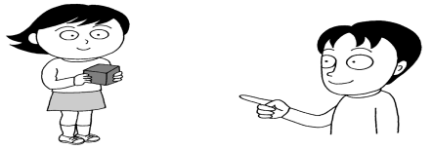
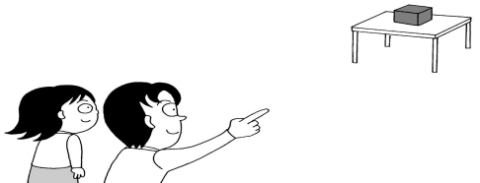
（これ・それ・あれ）は（物(もの)）です。
意味(いみ)：cái này/ cái đó/ cái kia là ~

Slide 38
導入(どうにゅう)
ほんです。Đây là sách.
これはほんです。Đây là sách.
それはほんです。Đó là sách.
あれはほんです。Kia là sách.

Slide 39
Đại từ chỉ thị là những từ dùng để thay thế cho tên gọi cụ thể và để chỉ rõ những đối tượng mà người nói hướng tới.
Trong tiếng Nhật có những đại từ chỉ thị sau:
これ= cái này: dùng để chỉ những vật ở gần người nói, xa người nghe hoặc gần cả 2 người
それ= cái đó: dùng để chỉ những vật ở xa người nói, gần người nghe
あれ= cái kia: dùng để chỉ những vật ở xa cả người nói và người nghe
Lưu ý: 3 đại từ chỉ thị trên chỉ dùng cho đồ vật

Slide 40
はい、そうです。 いいえ、そうじゃありません。
導入(どうにゅう)：
「これはざっしですか。」Cái này là tạp chí phải không.
「はい、ざっしです。」 Vâng, là tạp chí.
「はい、そうです。」 Vâng, đúng vậy.
「これはじしょですか？」 Cái này là từ điển phải không.
「いいえ、じしょじゃありません。」 Không, không phải là từ điển.
「いいえ、そうじゃありません。ノートです。」 Không, không phải.
Dạng câu trả lời này chỉ dùng cho câu hỏi danh từ.

Slide 41
N は なんですか。
意味(いみ)：~ N là cái gì?
Câu hỏi với từ để hỏi なん
導入(どうにゅう)：
Ví dụ:
これはなんですか。Đây là cái gì ?
…それはいすです。Đó là cái ghế.
あれはなんですか。Kia là cái gì ?
...あれはほんです。Kia là quyển sách.
Chú ý: なん là từ để hỏi dùng cho vật, だれ là từ để hỏi dùng cho người.
Khi một vật ở gần cả hai người thì cả hai người đều có thể dùng これ

Slide 42
～はAですか、Bですか 意味(いみ)：~là A hay B?
Câu hỏi lựa chọn để người nghe đưa ra 1 trong 2 đối tượng đã nêu ở câu hỏi
導入(どうにゅう):
これはシャーペンですか、ボールペンですか。
Đây là bút chì kim à ? Hay là cái bút bi ?
それはシャーペンです。
Đây là bút chì kim.
これは『う』ですか、『ら』ですか。
Đây là chữ u hay chữ ra.
これはらです。
Đây là chữ ra.

Slide 43
N1のN2
意味(いみ)：trợ từ のbổ sung tính chất, nội dung của vật
Trong đó: N2 – vật / N1 – tính chất nội dung của N2
導入(どうにゅう)：
「これはほんです」 Đây là sách.
「にほんごです」 Tiếng Nhật.
「これはにほんごのほんです。」 Cái này là sách tiếng Nhật.

Slide 44
何(なん)のもの）ですか。
導入(どうにゅう)：
「これはざっしです。コンピューターのざっしですか？ カメラのざっしですか？」 Cái này là tạp chí. Tạp chí về máy tính à? Hay tạp chí về máy ảnh?
「これは なんのざっしですか」 Cái này là tạp chí về cái gì?
「それはじどうしゃのざっしです」 Cái đó là tạp chí về ô tô.

Slide 45
N1 のN2
意味(いみ)：trợ từ のchỉ sự sở hữu
Trong đó: N1 – chủ sở hữu / N2 – người, vật, đối tượng sở hữu của N1
導入(どうにゅう)：
「これはほんです。ホアのです。わたしのですね。」
Cái này là sách. Của Hoa. Của tôi.
「じゃ、これはわたしのほんです。」
Vậy thì sách này là của tôi.
「これは～さんのノートです」
Cái này là vở của anh/ chị ~

Slide 46
だれの（物(もの)）ですか。
導入(どうにゅう)：
「これはなんですか。」 Cái này là gì?
「じしょです。」 Từ điển
「これはLinh さんのじしょですか。」 Cái này là từ điển của Linh à?
「いいえ、Linh さんのじしょじゃありません。」 Không, không phải của Linh.
「……(・・・・・・)じゃ、だれ？ これはだれのじしょですか。」 Vậy thì cái này là từ điển của ai?
「わたしのじしょです。」 Từ điển của tôi.

Slide 47
この・その・あの（物(もの)）
Khi đại từ chỉ định kết hợp với danh từ sẽ chỉ rõ hơn đối tượng và vị trí của đối tượng
導入(どうにゅう)：
「これ」「ざっし」 「このざっし」Quyển tạp chí này.
「それ」「ほん」 「そのほん」Quyển sách đó.
「あれ」「いす」 「あのいす」Cái ghế kia.
注意(ちゅうい)： ○これは～ ○このざっしは～
×これざっしは～ ×このは～

Slide 48
The end!

